Slide 1
Formation statistique
HANDVISION clubs de l’élite
SEPTEMBRE 2013 LFH – ProD2 et D2F

Slide 2
Championnat de France 2013 – 2014
PREVISION AVANT LE MATCH
ASPECT MATERIEL :
RESSOURCES HUMAINES :
TIMING :
MISE A JOUR LOGICIEL :
PREPARATION AVANT LE MATCH
ARRIVEE «H» -60 MN:
IMPRESSION DE LA LISTE DES JOUEURS «H» -50 MN :
PREPARATION DU MATCH DANS HANDVISION «H» -45 MN :
PREPARATION DU FICHIER « LIVE » «H» -35 :
CONFIGURATION DE WEBHANDVISION POUR LE LIVE «H» -30 MN :
SELECTION DES JOUEURS PARTICIPANT AU MATCH «H» -25 MN :
IMPRESSION ET DISTRIBUTION DE LA FEUILLE DE MATCH «H» -20 MN :
VERIFICATION DE LA TRANSMISSION DU LIVE «H» -20 MN :
PENDANT LE MATCH
PRESENTATION AVANT LE DEBUT DE LA RENCONTRE «H» -05 MN :
JUSTE APRES LE DEBUT DE LA RENCONTRE «H» -00 MN :
PENDANT LE MATCH :
A LA FIN DE LA PREMIERE MI-TEMPS :
JUSTE AVANT LE DEBUT DE LA 2EME MI-TEMPS :
A LA FIN DE LA RENCONTRE :
APRES LE MATCH
COMMUNIQUER LE RESULTAT DU MATCH
GENERER LE LIVE SI DES CORRECTIONS ONT ETE FAITES SUR LES EVENEMENTS
ARRETER LA TRANSMISSION DU LIVE
TRANSMETTRE LES STATISTIQUES PAR INTERNET
EDITER LA FEUILLE DE MATCH ET LE DOSSIER STATISTIQUES
DISTRIBUER LES STATISTIQUES
LIEN AVEC LA VIDEO DARTFISH
Logiciel d’observations des matches de Handball

Slide 3
Configuration Informatique
1 micro PC compatible
1 souris
1 tapis de souris
1 ligne téléphone mobile
1 accès ADSL
1 imprimante
Logiciel d’observations des matches de Handball

Slide 4
Installation du logiciel
Un site de mise à jour
www.vision-sport.fr/handvision
Téléchargement du programme des correctifs.
Le répertoire d’installation par défaut
C:\handvisionv14 ne doit pas être changé sauf cas exceptionnel.
Les fichiers des « matchs » se trouvent dans C:\handvisionv14\handballv14\2013D1F ou D2M ou D2F (année + niveau de jeu)
Vérifier le bon fonctionnement en cliquant sur le raccourcis « Handvision »
Logiciel d’observations des matches de Handball

Slide 5
Configuration Internet
Il sera nécessaire d’être connecté à INTERNET
Pour la mise en place des « lives »
Pour la transmission des données à la fin du match
L’usage du WIFI n’est pas conseiller pour la gestion des « Lives »
Logiciel d’observations des matches de Handball

Slide 6
Observer « quoi »
Une action – Un joueur
Importance de la sélection des gardiens de but
Les actions « confuses »
Le tir =
Si après un tir ou une action, l’arbitre siffle un coup franc il ne faut pas noter l’action, mais peut-être un arrêt sifflé !
L’arrêt =
Il n’y a arrêt du gardien seulement si le gardien touche la balle
La passe décisive =
Il y a passe décisive si le joueur qui reçoit la passe va directement au tir, qu’il n’y a plus de défenseur, que l’activité du joueur passeur permet le tir « facile ». Cas du décalage de l’aile.
Logiciel d’observations des matches de Handball

Slide 7
Aboyer et Saisir
Il faut que l’aboyeur et le « handvisionneur » s’accorde sur
La forme de communication des informations
Ex : But du 7 blanc secteur 5 A de la droite ou
7 blanc, secteur 5 A, But, droite…..
La position de l’aboyeur doit avoir pleine vue sur le terrain et pouvoir noter une action en cas d’erreur
La saisie doit être au minimum Une action et un joueur avec un temps
Si vous avez le temps
vous pouvez compléter cette observation
Handvision

Slide 8
Equipes, Joueurs et Match
Saisie des EQUIPES
Il faut saisir le nom d’édition de l’équipe et une abréviation de 3 ou 4 caractères.
Saisie des JOUEURS un joueur est rattaché à une équipe et ne peut appartenir qu’à une seule équipe. Il suffit de le recréer pour une autre équipe si besoin
Préciser son poste et son bras tireur.
Création d’un MATCH
Il faut 2 équipes, 1 compétition, une date et une heure de rencontre.
Handvision

Slide 9
Correction des joueurs
Vous pouvez ajouter ou modifier des joueurs.
ATTENTION Si vous faites une mise à jours des rencontres, vous perdrez ces modifications sauf si vous confirmez ces modifications par email à echange@handvision.fr.
Logiciel d’observations des matches de Handball

Slide 10
Ajout de joueurs
Lorsque vous créez un joueur, il faut vérifier qu’il n’existe pas déjà dans la base comme joueur inactif.
Logiciel d’observations des matches de Handball

Slide 11
Créer une rencontre
Pour créer un match, il faut depuis la liste des rencontres, cliquer sur nouveau Match.
Les informations obligatoires :
Equipe A
Equipe B
Type de championnat
Date du match
Heure du match
Logiciel d’observations des matches de Handball

Slide 12
Avant, Pendant, Après
AVANT
Installer l’ordinateur 1h00 avant le début du match
Télécharger la journée de championnat Récupérer la liste des joueurs du match
Saisir les joueurs participants sur Handvision puis vérifier auprès de la table les renseignements de la feuille de match et surtout les numéros de joueurs.
Préparer le « live » et transmettre au moins 15mn avec le début de la rencontre
PENDANT Attention au temps, aux joueurs buteurs, aux sanctions.
APRES Valider le score à la fin du match (surtout pour le live) Editer les statistiques et la feuille de match
Vérifier la feuille auprès de la table de marque Transmettre l’observation par Internet et le score par téléphone.
Logiciel d’observations des matches de Handball

Slide 13
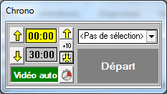
La gestion du temps
Avant de débuter une observation il faut sélectionner une mi-temps
Ne jamais reculer le temps dès que le match a démarré.
Si vous avez du retard par rapport au chrono officiel, vous pouvez arrêter votre chrono et modifier votre temps.
Si vous avez de l’avance par rapport au chrono officiel vous arrêtez votre chrono et continuez votre observation jusqu’à ce que le temps officiel vous rattrape.
Logiciel d’observations des matches de Handball

Slide 14
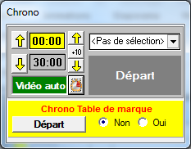
La gestion du temps
Lors d’une retransmission LIVEHANDBALL votre temps et votre score sont récupérés. il faut sélectionner cliquer sur le chrono cliquer sur « OUI »
pour autoriser la récupération des information.
Cette manipulation doit être répétée avant chaque mi-temps,
Le bouton « Départ » permet de récupérer le temps de la table de marque informatisée par Handvision.
Ce n’est pas votre cas.
Logiciel d’observations des matches de Handball

Slide 15
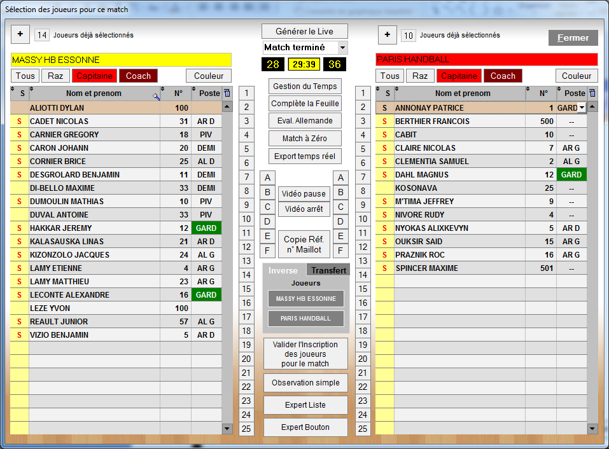
Sélection des joueurs participants au match
S pour indiquer le joueur sélectionné. Ne pas intervertir le n° des joueurs en seule opération mais procéder par étape.
En cas de blocage, vous pouvez recommencer toute les sélections en cliquant au préalable sur le bouton « Match à Zéro »
Logiciel d’observations des matches de Handball

Slide 16
Les éditions
Edition des statistiques
Edition de la feuille de match
Edition du calendrier des matches
Logiciel d’observations des matches de Handball

Slide 17
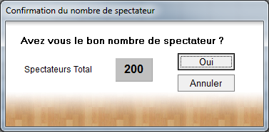
Transfert du match
Dès validation du score et des buteurs, vous devez transférer votre rencontre par internet.
Mot de passe : XXXXXXX
Logiciel d’observations des matches de Handball

Slide 18
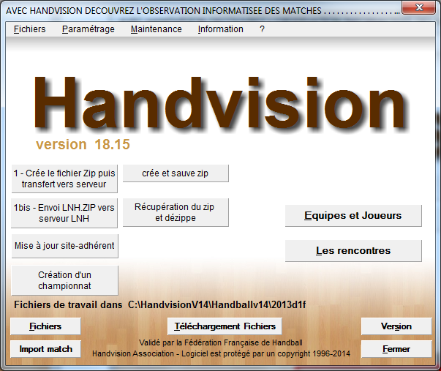
Récupération de la journée de championnat
Logiciel d’observations des matches de Handball

